Slide 1
Integrating Arabic Language Studies With Other Core Subjects

Slide 2
In this session, the presenter will demonstrate strategies, activities, and authentic materials which teachers can implement in their classrooms in order to integrate Arabic studies with core subjects, including Math, Science, Social Studies, Health, and Physical Education.
The presenter will highlight the integration of the Arabic language using three communication skills: interpretive, interpersonal, and presentational and will demonstrate several strategies which can be used to empower students’ interpretive, interpersonal, and presentation skills.
Participants will work in small groups to identify strategies, topics, and the integration of Arabic language with the core subjects. Presenters will share several interpretive, interpersonal, and presentational tasks and will demonstrate how the three communication skills are sequenced in order to reach culminating performance tasks.

Slide 3
Outcomes Of This Session:
Participants will:
Name and recognize interpretive, interpersonal, and presentation strategies and activities which empower students to use the target language and integrate it with other core subjects;
Identify some authentic materials and its' usage

Slide 4
نشاط للتهيئة
اسألي خمسة مدرسات(مدرسين) لا تعريفينهم عن :
Survey.docx

Slide 5
و لكن لا ننسى ....

Slide 6
معايير اللغة الأجنبية
التواصل
الثقافات
المقارنات
المجتمعات
الروابط

Slide 7
Authentic Interpretive Tasks
Reading an ad and identifying what it is offered
Reading or listing to a story and identifying who, what, when, and where the story took place
Listening to or reading a piece of news
Watching a movie
Listening to a song
Reading a recipe or watching a cooking show/ making the dish
Reading a menu and ordering food at a restaurant
______________________________________

Slide 8
Authentic Material examples: different purposes and diverse tasks (تأويلي – تبادلي – عرضي)
الطقس
فتافيت «وصفة طعام و المقادير»
اعلان عن تأجير/شراء/بيع بيوت

Slide 9
سنقوم الآن بمشاهدة بعض الأفلام القصيرة و ننقاش ماذا نستطيع أن نستخرج منها

Slide 10
الربط بمادة العلوم

Slide 11
\انشودة الحواس الخمس.

Slide 12
الربط بمادة الصحة

Slide 13
ما هي المهمات التي أستطيع أن أقوم بها بعد عرض هذا الفيلم أمام الطلاب
المجموعات الغذائية - حملة الطعام الصحي.
المهمات:
التواصل التأويلي
التواصل التبادلي
التواصل العرضي
الربط بالمواد الأخرى

Slide 14
الربط بمادة الجغرافيا

Slide 15
ناقشوا بين بعضكم المهمات التي ممكن أن نستخرجها من هذين الفيلمين و ايضا أريدكم أن تناقشوا ما هي النقاط السلبية فيهما
\سما دبي - النشرة الجوية ليوم 17-4-2013.
\النشرة الجوية الأولى 17-5-2016.

Slide 16
الربط بمادة الرياضيات

Slide 17
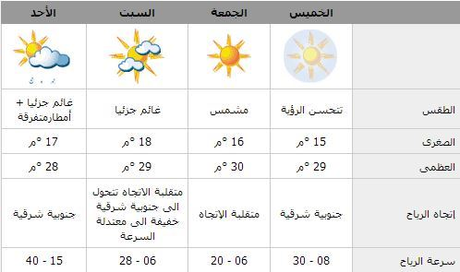
الطقس في الكويت:

Slide 18
إعلان بيت:

Slide 19
الربط بمادة الإجتماعيات

Slide 20
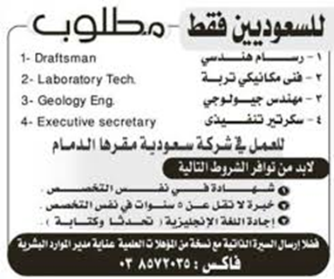
إعلان توظيف:

Slide 21
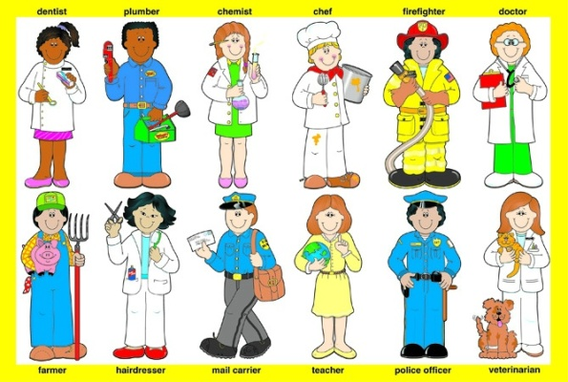

Slide 22
اناشيد المهن.
اناشيد الروضة - تعليم الاطفال - المهن - طيار - اطفائي - ساعي بريد - شرطي - بدون موسيقى - بدون ايقاع.

Slide 23
Sample Interpersonal Activities
لعبة التوائم
لعبة أ و ب

Slide 24
التقييم قم بمشاركة ما تعلمته اليوم مع شخص بجانبك
تعلمت .........
سوف أستخدم في فصلي .....

Slide 25
RESOURCES:
https://startalk.umd.edu/sites/default/files/lesson-plan_arabic_teacher_B_2011-1.pdf المعايير
http://www.laits.utexas.edu/aswaat/video_s.php أصوات عربية
http://www.actfl.org/publications/guidelines-and-manuals Guidelines
http://shahiya.com/ar/%D8%A7%D9%84%D9%85%D8%B3%D8%AE%D9%86-%D8%A7%D9%84%D8%B1%D9%88%D8%B9%D8%A9-596/%D9%88%D8%B5%D9%81%D8%A7%D8%AAطبق المسخن
http://forum.brg8.com/t24083.htmlرياضة

Slide 26
EDI
CFU: Checking for Understanding
TAPPLE
Teach First
Ask Question
Pause, pair-Share, and Point
Pick a Non-Volunteer
Listen to the Response
Effective Feedback

